Slide 1
INTEGRAZIONE POSTOPERATORIA, L’IMPORTANZA DI RIALIMENTARSI
Dott.ssa Bianconi irene
dietista

Slide 2
Indice
Integrazione postoperatoria
Obiettivi dell’intervento nutrizionale nel post-operatorio
Prevenzione delle carenze nutrizionali
Items da valutare
Carenze di vitamine e minerali
Conseguenze delle carenze
Il nostro protocollo
L’importanza di rialimentarsi
Dieta liquida
Dieta frullata
Dieta morbida
Dieta solida e consigli alimentari
Dott.ssa Irene Bianconi, Dietista - 05 aprile 2024

Slide 3
INTEGRAZIONE POSTOPERATORIA
Dott.ssa Irene Bianconi, Dietista - 05 aprile 2024

Slide 4
Obiettivi dell’intervento nutrizionale nel post-operatorio
Evitare un’eccessiva perdita della massa magra durante il primo periodo di rapido dimagrimento1
Evitare le principali complicanze che si verificano nell’immediato post operatorio (carenze nutrizionali, dumping syndrome, reflusso gastroesofageo)
Mantenere una dieta ipocalorica per permettere al paziente di perdere peso
Rialimentazione
Dieta di mantenimento
Educazione alimentare
Corretta integrazione di macro e micronutrienti
Dott.ssa Irene Bianconi, Dietista - 05 aprile 2024

Slide 5
Prevenzione delle carenze nutrizionali
Valutazione nutrizionale preoperatoria: misurazioni antropometriche, intake alimentare, valutazione dei parametri nutrizionali, terapia farmacologica e integrazione alimentare2
Counselling nutrizionale post-operatorio
Follow-up: sia a breve che a lungo termine
Dott.ssa Irene Bianconi, Dietista - 05 aprile 2024

Slide 6
Items da valutare
Intake alimentare: sia dal punto di vista quantitativo (porzioni e n° di pasti) che qualitativo (apporto di macro e micronutrienti)
Assorbimento dei nutrienti: intervento restrittivo vs malassorbitivo/misto
Adeguata supplementazione: tramite la valutazione degli esami ematochimici
Altri fattori: disponibilità al cambiamento, conoscenze generali di nutrizione, problemi comportamentali, culturali e psicosociali3
Dott.ssa Irene Bianconi, Dietista - 05 aprile 2024

Slide 7
Carenze di vitamine e minerali
Relativamente comuni
La frequenza e la severità dipendono dal tipo di procedura bariatrica4
Le carenze nutrizionali sono meno frequenti nelle procedure puramente restrittive perché non alterano la continuità intestinale e i normali processi digestivi, sono invece più comuni nelle procedure che provocano malassorbimento5
Dott.ssa Irene Bianconi, Dietista - 05 aprile 2024

Slide 8
Carenze di vitamine e minerali
Riduzione del volume gastrico
↓ produzione di HCl
↓ produzione di fattore intrinseco
↓ produzione di grelina6
↓ assorbimento della vitamina B12
↓ sensazione di fame
↓ digestione dei nutrienti
Dott.ssa Irene Bianconi, Dietista - 05 aprile 2024

Slide 9
Carenze di vitamine e minerali
Gli interventi malassorbitivi e misti determinano un malassorbimento di micronutrienti che dipende dal tratto resecato1
Dott.ssa Irene Bianconi, Dietista - 05 aprile 2024

Slide 10
Carenze di vitamine e minerali
Micronutriente | Funzioni | Pazienti a rischio di carenza | Cause della carenza | Integrazione
Vitamina B12 | Metabolismo di aminoacidi, acidi nucleici e acidi grassi7 Produzione dei globuli rossi Formazione del midollo osseo | Interventi restrittivi8, malassorbitivi e misti (33-49% dopo due anni dall’intervento9) | Minor produzione di fattore intrinseco da parte delle cellule parietali del fondo gastrico Resezione intestinale Ridotto intake alimentare | 350-500 ug /die per i primi 6 mesi10
Acido folico | Cofattore per la sintesi di DNA e RNA Metabolismo degli aminoacidi11 | Interventi malassorbitivi e misti (9-39%12) | Resezione intestinale Ridotto intake alimentare | 400-800 ug/die (spesso già presente nei multivitaminici)
Dott.ssa Irene Bianconi, Dietista - 05 aprile 2024

Slide 11
Carenze di vitamine e minerali
Micronutriente | Funzioni | Pazienti a rischio di carenza | Cause della carenza | Integrazione
Vitamina D | Assorbimento intestinale del Ca e del P13 Equilibrio Ca-P e mineralizzazione ossea7 Trofismo del tessuto muscolare Risposta immunitaria | Tutti i pazienti | Ridotta esposizione solare Sequestro da parte del tessuto adiposo Riduzione della 25-idrossilasi a causa della NAFLD Overgrowth batterico14 | 50000 UI/sett per 2-3 mesi Poi 1000 UI/die come mantenimento13
Calcio | Trofismo osseo7 Coagulazione | Interventi malassorbitivi e misti | Resezione intestinale Ridotto intake alimentare | 600 mg/die di calcio citrato15
Ferro | Componente dell’Hb7 Respirazione cellulare e sintesi di ATP7 Risposta immunitaria7 Funzioni neurologiche7 | Interventi restrittivi, malassorbitivi e misti (37,5-45%) | Ridotta produzione di HCl che trasforma il Fe3+ in Fe2+ Ridotto consumo di carne rossa | 45-60 mg/die15
Dott.ssa Irene Bianconi, Dietista - 05 aprile 2024

Slide 12
Conseguenze delle carenze
Sideropenia, carenza di folati e vitamina B12
Carenza di zinco, rame, ferro e vitamine B
Carenza di calcio e vitamina D
ANEMIA
PERDITA DI CAPELLI
DEMINERALIZZAZIONE OSSEA
Dott.ssa Irene Bianconi, Dietista - 05 aprile 2024

Slide 13
Carenza proteica
Rapida perdita di peso nell’immediato post-operatorio associata a perdita della massa magra17
Scarso intake proteico con la dieta (piccole porzioni, intolleranza ad alimenti proteici)
Fabbisogno proteico: 60 g/die – 1,5 g/kg di peso ideale18,19
Nei primi mesi è raccomandato un supplemento proteico (30g/die)20, soprattutto durante le fasi di rialimentazione post-operatoria + integrazione aminoacidica
Dott.ssa Irene Bianconi, Dietista - 05 aprile 2024

Slide 14
Carenza proteica
P. S. | Prima visita | Intervento | Controllo a 1 mese | Controllo a 3 mesi
Peso (kg) | 120 | 113,8 | 104,1 | 96,5
BMI | 41,5 | 39,4 | 36 | 33,4
FAT% (%) | 52% |  | 46,8% | 46&
FAT MASS (kg) | 62,6 |  | 48,7 | 45,7
FFM (kg) | 57,4 |  | 55,4 | 51,9
 | 47,8% |  | 53,2% | 53,7%
Corretta integrazione proteica e aminoacidica
Dott.ssa Irene Bianconi, Dietista - 05 aprile 2024

Slide 15
Il nostro protocollo – interventi restrittivi
PROTEINE (30 g/die)
Da assumere come spuntino a metà mattina e a metà pomeriggio
AMINOACIDI ESSENZIALI
Da assumere a digiuno o dopo l’attività fisica
VITAMINE E MINERALI
Calcio, magnesio, ferro, zinco, rame, cromo, selenio, iodio, manganese
VITAMINA D
Vit C, niacina, vit del gruppo B, vit A, vit D, vit E, vit K2, acido folico, biotina
1000 U/die come prevenzione
Dosaggio superiore in caso di carenza
Dott.ssa Irene Bianconi, Dietista - 05 aprile 2024

Slide 16
Il nostro protocollo – interventi malassorbitivi e misti
PROTEINE (30 g/die)
Da assumere come spuntino a metà mattina e a metà pomeriggio
AMINOACIDI ESSENZIALI
Da assumere a digiuno o dopo l’attività fisica
VITAMINE E MINERALI
Calcio, magnesio, ferro, zinco, rame, cromo, selenio, iodio, manganese
VITAMINA D
Vit C, niacina, vit del gruppo B, vit A, vit D, vit E, vit K2, acido folico, biotina
1000 U/die come prevenzione
Dosaggio superiore in caso di carenza
CALCIO
500 mg/die
Dott.ssa Irene Bianconi, Dietista - 05 aprile 2024

Slide 17
L’IMPORTANZA DI RIALIMENTARSI
Dott.ssa Irene Bianconi, Dietista - 05 aprile 2024

Slide 18
Rialimentazione post-operatoria
Dieta liquida (1° settimana)
Dieta semiliquida o frullata (2° settimana)
Dieta morbida (3-4° settimana)
Dieta solida (dalla 5° settimana)
Dott.ssa Irene Bianconi, Dietista - 05 aprile 2024

Slide 19
Dieta liquida
Dieta frullata
Dieta morbida
Dieta solida
Dieta liquida
Latte scremato e senza lattosio, bevande vegetali
Yogurt da bere bianco e non zuccherato
Semolino molto liquido
Spremute o centrifughe di frutta e verdura
Brodo di carne o vegetale
Passato di verdura molto liquido
Dott.ssa Irene Bianconi, Dietista - 05 aprile 2024

Slide 20
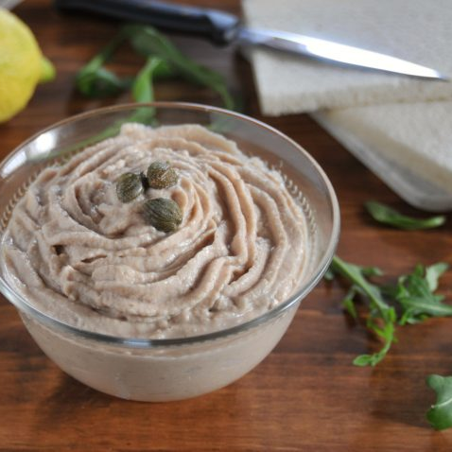
Dieta frullata
Dieta liquida
Dieta frullata
Dieta morbida
Dieta solida
Passato di verdura
Semolino, crema di riso, orzo, farro o altri cereali
Polenta molto morbida
Legumi frullati
Verdura cotta frullata
Carne e pesce ben cotti e frullati oppure omogeneizzati
Purea di patate
Mousse di frutta o frutta frullata
Yogurt greco bianco o dessert proteico
Dott.ssa Irene Bianconi, Dietista - 05 aprile 2024

Slide 21
Dieta morbida
Dieta liquida
Dieta frullata
Dieta morbida
Dieta solida
Carne e pesce morbidi (es. in umido, macinati)
Formaggi a pasta molle
Uova strapazzate
Legumi frullati
Verdura ben cotta
Pasta di piccolo formato ben cotta
Frutta morbida senza buccia
Dott.ssa Irene Bianconi, Dietista - 05 aprile 2024

Slide 22
Dieta solida e consigli alimentari
Dieta liquida
Dieta frullata
Dieta morbida
Dieta solida
Preferire cibi solidi poiché, avendo un tempo di permanenza nello stomaco più lungo, favoriscono il senso di sazietà
Masticare bene e a lungo, ogni pasto dovrebbe durare almeno 20 minuti
Bere a piccoli sorsi e lontano dai pasti
Sono vietate tutte le bevande gassate e zuccherate e gli alcolici
Inserire sempre una fonte proteica ad ogni pasto (carne, pesce, uova, formaggi, legumi)
Dott.ssa Irene Bianconi, Dietista - 05 aprile 2024

Slide 23
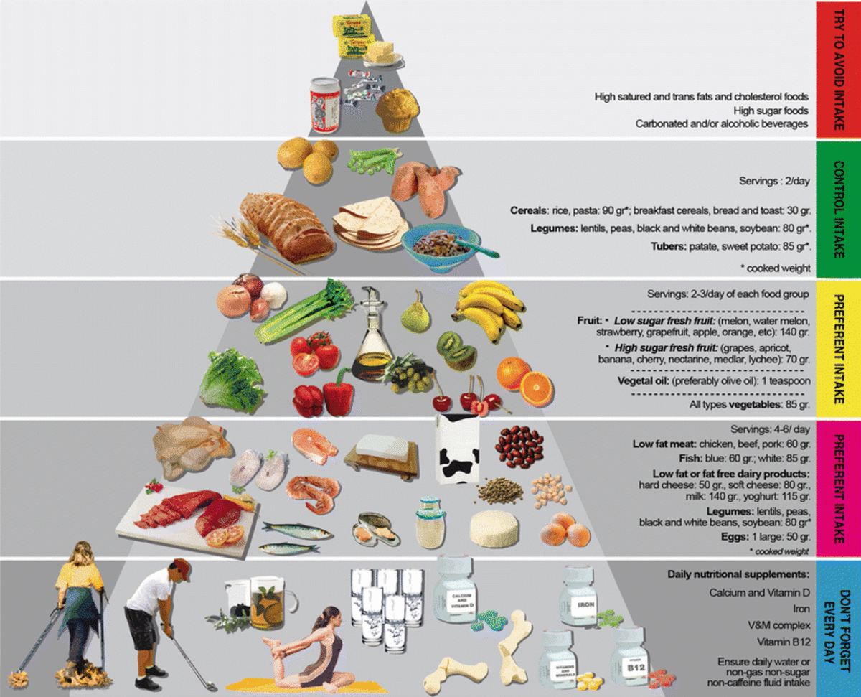
Dieta solida e consigli alimentari
Dieta liquida
Dieta frullata
Dieta morbida
Dieta solida
Prodotti ipercalorici, ricchi di SFA, colesterolo e zuccheri
2 porzioni al giorno di cereali e derivati
2-3 porzioni al giorno di alimenti ricchi di fibra (frutta e verdura)
2-3 cucchiaini di olio al giorno
4-6 porzioni al giorno di alimenti ricchi di proteine e poveri di grassi
Integrazione quotidiana
Liquidi
Attività fisica
21
Dott.ssa Irene Bianconi, Dietista - 05 aprile 2024

Slide 24
Dieta solida – giornata alimentare
Dieta liquida
Dieta frullata
Dieta morbida
Dieta solida
Colazione | 1-2 fette biscottate integrali con ricotta e marmellata senza zuccheri aggiunti
Spuntino | ½ vasetto di yogurt magro o di budino proteico
Pranzo | 30 g di pasta integrale piccolo formato con ragù di lenticchie 1 piccola porzione di verdura cotta o cruda
Merenda | ½ mela 2-3 noci
Cena | 1 uovo strapazzato 1 piccola porzione di verdura cotta o cruda 1 fettina di pane integrale tostato
Dott.ssa Irene Bianconi, Dietista - 05 aprile 2024

Slide 25
Bibliografia
Guidelines for the nutritional management of bariatric surgery patients: pre- and post-operatively, 2010
C.Poitou Bernert et al. Nutritional deficiency after gastric bypass: diagnosis, prevention and treatment. Diabetes & Metabolism 2007; 33:13-24.
Linda Aills et al: ASMBS Allied Heath Nutrition Guidelines for the Surgical Wieight Loss Patients.Surgery for Obesity and Related Diseases 2008; 4: S73-S108.
Busetto L et al; Pratical recommendations of the obesity managment task force of the European Association for the Study of Obesity for the post bariatric surgery medical managent. Obes Facts. 2017; 6:597-632
Mechanick JI et a: Clinical practice guidelines for the preoperative nutritional, metabolic, and non surgical support of the bariatric surgery patient-2013 update: Cosponsored by American Association of Clinical Endocrinologists, The Obesity Society, and American Society for Metabolic and Bariatric Surgery. Obesity 2013: 21:S1-27.
Tuero C et al. Revisiting the Ghrelin Changes Following Bariatric and Metabolic Surgery. Obese Surg 2020, Jul 30(7):2763-2780.
LARN, 2014
Lewis CA et al: Iron, Vitamin B12, folate and copperdefciency after bariatric surgery and the impact on anaemia : a systematic review. Obes Surg 2020. 30(11): 4542-4591.
Lupoli E et al. Bariatric surgery and long-term nutritional issues. World J Diabetes 2017: 8(11):464-474.
Nutrition, Physical Activity, and Prescription of Supplement in pre and post bariatrc surgery patients: a Pratical Guideline. Mastaneh RT. Obesity Surgery 2019; 29: 3385-3400
https://www.iss.it/malformazioni-congenite/-/asset_publisher/hQSlHEwC5XGJ/content/1-acido-folico-e-folati-cosa-sono#:~:text=LE%20FUNZIONI%20DEI%20FOLATI%20NEL,nella%20formazione%20dell'aminoacido%20metionina.
AI-Jafar H et al. Potentia. Hematology and nutritional complications of bariatric surgery . Ann Hematol Oncol 2018.
Vitamina D, dale Linee Guida agli Aspetti Pratici: uso, abuso e indicazioni, MEDIA 2018;18:59-63
Vitamin D Deficiency in Patients with Morbid Obesity before and after Metabolic Bariatric Surgery, Musella et al, 2022
Nutrition, Physical Activity, and Prescription of Supplement in pre and post bariatric surgery patients: a Pratical Guideline. Mastaneh RT et al. Obesity Surgery 2019; 29: 3385-3400.
Iron Deficiency in Obesity and after Bariatric Surgery, Bjørklund et al, 2021
Carey DG, Pliego GJ, Raymond RL, Skau KB. Body composition and metabolic changes following bariatric surgery: effects on fat mass, lean mass and basal metabolic rate. Obes Surg. 2006 Apr;16(4):469-77. doi: 10.1381/096089206776327378. PMID: 16608613.
Ito MK, Gonçalves VSS, Faria SLCM, Moizé V, Porporatti AL, Guerra ENS, De Luca Canto G, de Carvalho KMB. Effect of Protein Intake on the Protein Status and Lean Mass of Post-Bariatric Surgery Patients: a Systematic Review. Obes Surg. 2017 Feb;27(2):502-512. doi: 10.1007/s11695-016-2453-0. PMID: 27844254.
Zhou N, Scoubeau C, Forton K, Loi P, Closset J, Deboeck G, Moraine JJ, Klass M, Faoro V. Lean Mass Loss and Altered Muscular Aerobic Capacity after Bariatric Surgery. Obes Facts. 2022;15(2):248-256. doi: 10.1159/000521242. Epub 2022 Jan 27. PMID: 35086094; PMCID: PMC9021623.
Busetto L et al; Pratical recomendations of the obesity managment task force of the European Association for the Study of Obesity for the post bariatric surgery medical managment. Obes Facts. 2017; 6:597-632
Moizé VL, Pi-Sunyer X, Mochari H, Vidal J: Nutritional pyramid for post-gastric bypass patients. Obes Surg 2010;2:1133-1141.

Slide 26
Grazie

